Slide 1
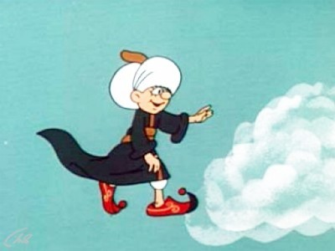
Новые приключения Маленького мука
Учитель русского языка и литературы – Мукминова Светлана Рудольфовна, г. Ижевск, школа №54

Slide 2
Конкурсное Задание: тема: «Новые приключения Маленького мука». написать фантастический рассказ, описывающий новые приключения маленького мука. Оцените рассказ Саши, ученика 6 класса.

Slide 3
Маленький мук и зеркало
Маленький Мук оказался в запертой комнате. Ему было очень скучно одному. А эта комната была волшебной. И вот он начал рассматривать эту комнату и нашел зеркало. Оно тоже было волшебным.

Slide 4
Маленький Мук начал смотреться в него, и оттуда вышел старик, который дал ему восточный халат и расшитый тюрбан. Потом старик тут же исчез.

Slide 5
Маленький Мук сильно захотел есть, и вдруг восточный халат засветился и превратился в еду. Он поел и захотел выйти из комнаты, но дверь была заперта. Он дотронулся до тюрбана, и он превратился в ключи. Маленький мук открыл дверь и вышел из комнаты.

Slide 6
Почему рассказ саши «Маленький мук и зеркало» не попал на страницы газеты?

Slide 7
Что должно быть в фантастическом рассказе?
Приключение — захватывающее происшествие, неожиданное событие или случай в жизни, цепь нечаянных событий и непредвиденных случаев; нежданная быль, замечательное свершение, волнующее похождение, интересное испытание, переворот.
Фантастика - это одна из разновидностей художественной литературы, в которой идеи и образы строятся исключительно на вымышленном автором чудесном мире, на изображении странного и неправдоподобного

Slide 8
«И вдруг туфли подняли его на воздух и быстро, как ветер, побежали по облакам. Не успел Маленький Мук опомниться, как очутился в городе, на базаре»;
«… и вдруг тросточка в его руках задрожала и три раза ударила о землю».
Неожиданность
Волшебство, волшебный
помощник

Slide 9
«Если мне удастся найти клад, - раздумывал он , - эти гордые господа, наверное, перестанут меня ненавидеть»
Правду ли они говорят? – спросил король карлика. – Откуда у тебя столько денег?
Милостивый король, - простодушно ответил карлик, я ни в чем не виноват.
Диалог, мысли героев

Slide 10
«Король потрогал свои уши руками и вскрикнул от ужаса».
Так мне и надо! – закричал бедный Мук. – У меня было в руках мое счастье, а я, как осел, погубил его.
Показаны эмоции героев

Slide 11
Что должно быть в рассказе-приключении? (содержание)
захватывающее происшествие
неожиданное событие или случай
цепь нечаянных событий и непредвиденных случаев
интересное испытание, переворот
показаны эмоции героев
история должна иметь поучительный смысл
волшебный помощник (предмет, герой)
оригинальное название
образная речь (эпитеты, метафоры, сравнения)

Slide 12
Композиция (линейная)
Зачин (например, «Маленький Мук попал в комнату старухи Ахавзи и …»).
Завязка (появление помощника, волшебного предмета)
Развитие действия (приключения Мука)
Кульминация (пик приключений, наивысший накал страстей)
Развязка (все становится на свои места, конфликт разрешается)
*Заключение (вывод, поучение, «С тех пор …)
* (В полноценном произведении должны присутствовать все пункты, кроме заключения (оно необязательно).

Slide 13
Основная идея рассказа
Маленький Мук все-таки обретает счастье (дружбу, любовь, семью)
Маленький Мук в очередной раз проучен за свое жестокосердие

Slide 14
«цели» маленького мука
счастье
Кого-нибудь спас и нашел себе друга, не «купив» его
…..
несчастье
Захватить трон и изгнать короля
…..

Slide 15
КАРТЫ ПРОППА
Русский филолог В.Я. Пропп утверждал, что все народные волшебные сказки имеют одну структуру. В основе лежат функции действующих лиц. Эти функции варьируются, видоизменяются, но их всего 31.
1. Запрет, обращенный к герою. Нарушение запрета.
3. Выведывание. Выдача. Невольное пособничество.
8. Вредительство или недостача.
9. Посредничество.
10. Начинающееся противодействие.
12. Даритель испытывает героя.
15. Герой переносится, доставляется, приводится к месту, где находится предмет поисков.
16. Герой и антагонист вступают в борьбу.
21. Герой подвергается преследованиям. Герой спасается от преследования.
23. Герой неузнанным прибывает домой или в другую страну. Героя узнают.
24. Ложный герой предъявляет необоснованные притязания. Ложный герой или антагонист изобличается.
25. Герою предлагается трудная задача. Задача решается.
29. Герою дается новый облик.
30. Враг наказывается.

Slide 16
«Бином фантазии» Джанни Родари «Грамматика фантазии. Введение в искусство придумывания историй»
лук | музыка | чаща
часовщик | записка | статуя
маляр | фото -синтез | формула

Slide 17
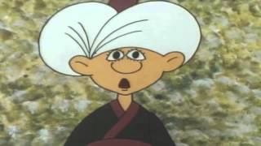
Удачи!

